Slide 1
Chapitre 2 :
Vecteurs et translation

Slide 2
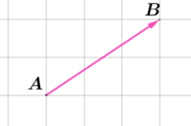
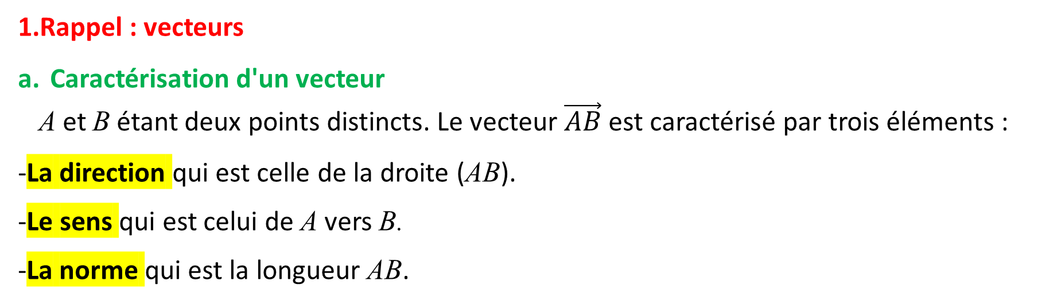
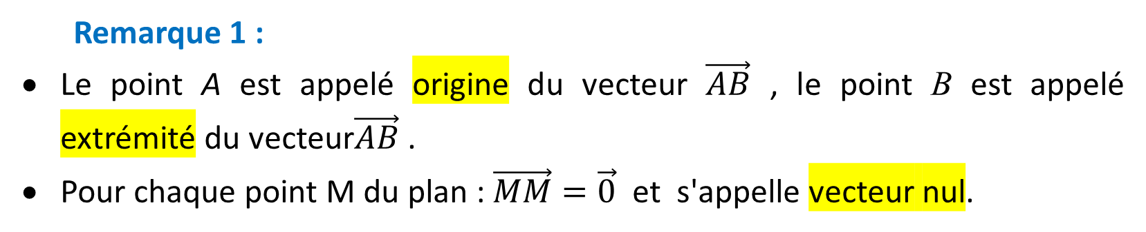
1.Rappel : vecteurs
Caractérisation d'un vecteur
A et B étant deux points distincts. Le vecteur $\vec{AB}$ est caractérisé par trois éléments :
-La direction qui est celle de la droite (AB).
-Le sens qui est celui de A vers B.
-La norme qui est la longueur AB.
Remarque 1 :
Le point A est appelé origine du vecteur $\vec{AB}$ , le point B est appelé extrémité du vecteur$\vec{AB}$ .
Pour chaque point M du plan : $\vec{MM}=\vec{0}$ et s'appelle vecteur nul.

Slide 3
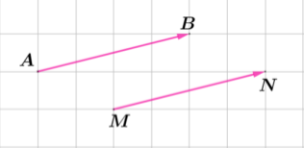
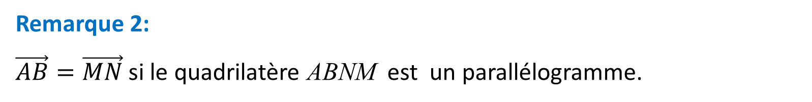
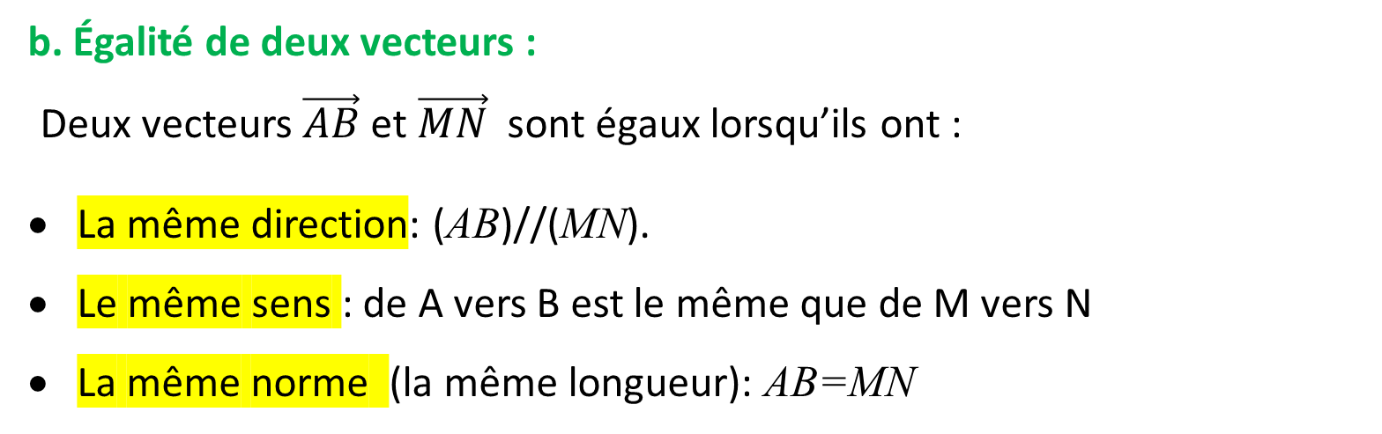
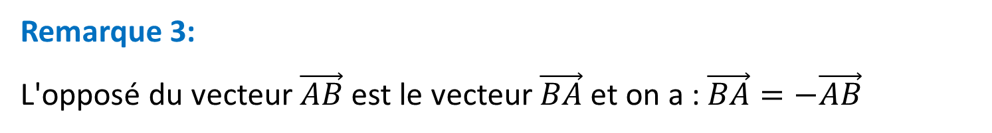
b. Égalité de deux vecteurs :
Deux vecteurs $\vec{AB}$ et $\vec{MN}$ sont égaux lorsqu’ils ont :
La même direction: (AB)//(MN).
Le même sens : de A vers B est le même que de M vers N
La même norme (la même longueur): AB=MN
Remarque 2:
$\vec{AB}=\vec{MN}$ si le quadrilatère ABNM est un parallélogramme.
Remarque 3:
L'opposé du vecteur $\vec{AB}$ est le vecteur $\vec{BA}$ et on a : $\vec{BA}=−\vec{AB}$

Slide 4
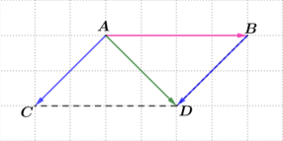
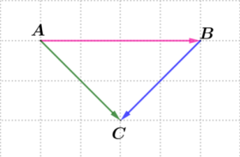
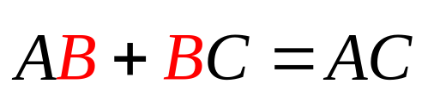
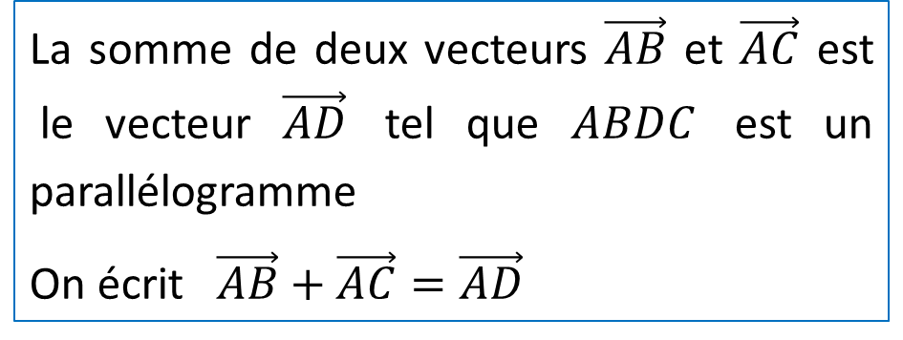
c. Somme de deux vecteurs :
Définition1 :
La somme de deux vecteurs $\vec{AB}$ et $\vec{AC}$ est
le vecteur $\vec{AD}$ tel que $ABDC$ est un parallélogramme
On écrit $\vec{AB}+\vec{AC}=\vec{AD}$
Propriété 1 (Relation de Chasles)
A ,B et C sont trois points du plan.
On a :

Slide 5
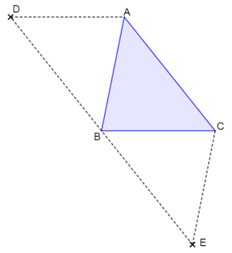
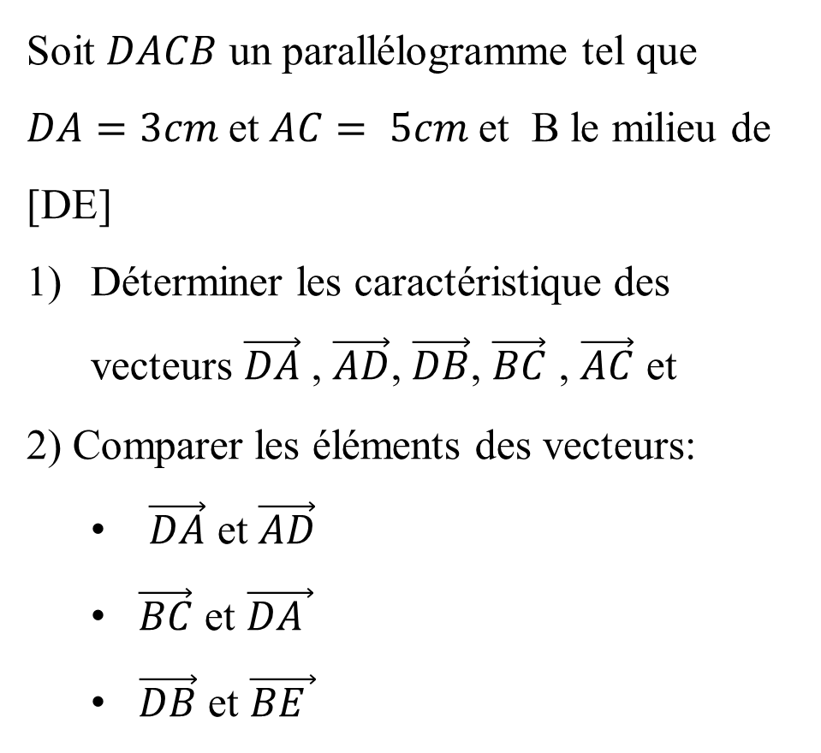
Exercice d’application :
Soit $DACB$ un parallélogramme tel que $DA=3cm$et $AC= 5cm$et B le milieu de [DE]
Déterminer les caractéristique des vecteurs $\vec{DA}$ , $\vec{AD}$, $\vec{DB}$, $\vec{BC}$ , $\vec{AC}$ et
2) Comparer les éléments des vecteurs:
  $\vec{DA}$ et $\vec{AD}$
  $\vec{BC}$ et $\vec{DA }$
  $\vec{DB}$ et $\vec{BE }$

Slide 6


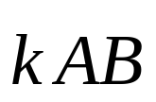





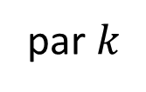
2.Multiplication d'un vecteur par un réel
Définition 2:
A et B étant deux points distincts et k un nombre réel non nul.
Le produit du vecteur
par $k$
est le vecteur noté
tel que :
et ont la même direction ;
Si : alors et ont le même sens et la norme de
est égale à
Si : alors et sont de sens contraire
la norme de est égale à : si k>0
si k<0

Slide 7
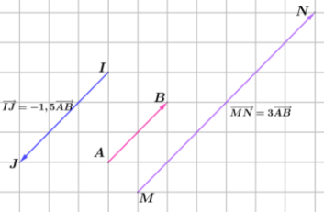


Exemple :
Soit
un vecteur du plan.
On va construire

Slide 8
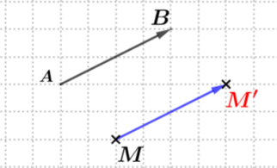



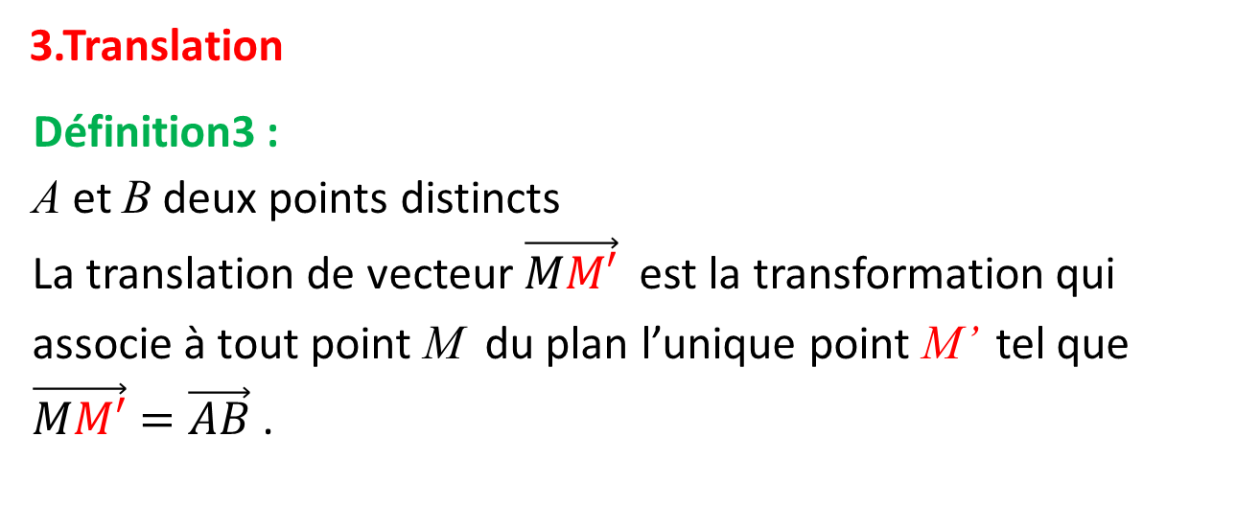
3.Translation
Définition3 :
A et B deux points distincts
La translation de vecteur $\vec{MM′}$ est la transformation qui associe à tout point M du plan l’unique point M’ tel que $\vec{MM′}=\vec{AB}$ .
Propriété 2 :
Si
sont les images respectives des
par une translation, alors

Slide 9
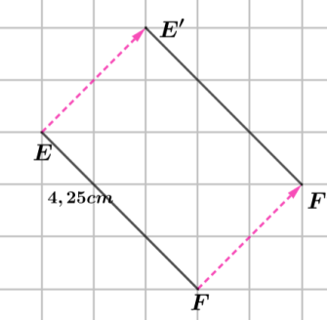



4.Image d'un segment, d’une droite et d’une demi-droite
Image d'un segment une translation
Propriété 3 :
L’image d’un segment par une translation est un segment de même longueur.
On dit que la translation conserve les distances
Exemple :
Dans la figure ci-contre:
est l'image du segment
par la translation de vecteur

Slide 10
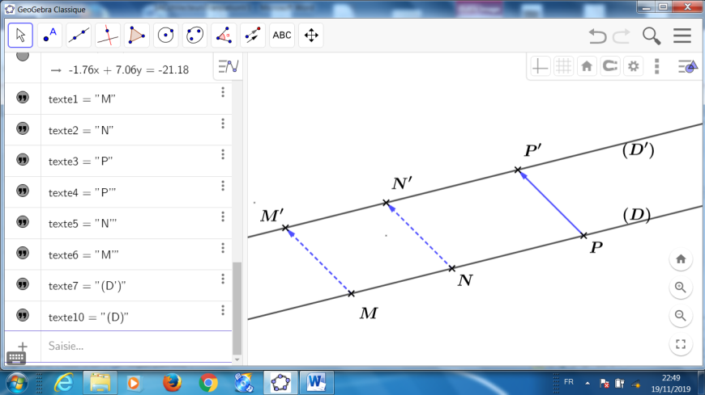







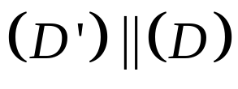
Image d'une droite et demi-droite par une translation
Propriété 4 :
L’image d’une droite (D) par une translation est une droite (D’) avec (D)//(D’).
On dit que la translation conserve l’alignement des points
L’image d’une demi-droite par une translation est une demi-droite de même sens.
Exemple :
Dans la figure ci-contre :
sont des images des points alignés
par la translation de vecteur
Alors
sont alignés.
Et on a
image de
par la translation de vecteur
Alors

Slide 11




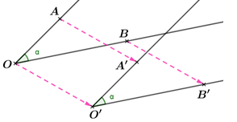
Image d'un angle et d’un cercle par une translation
Image d’un angle par une translation
Propriété 5 :
L’image d’un angle par une translation est un angle de même mesure
Exemple :
On a dans la figure ci-contre :
image de l'angle
par la translation de vecteur
et

Slide 12




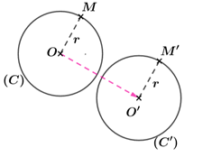

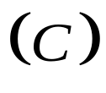

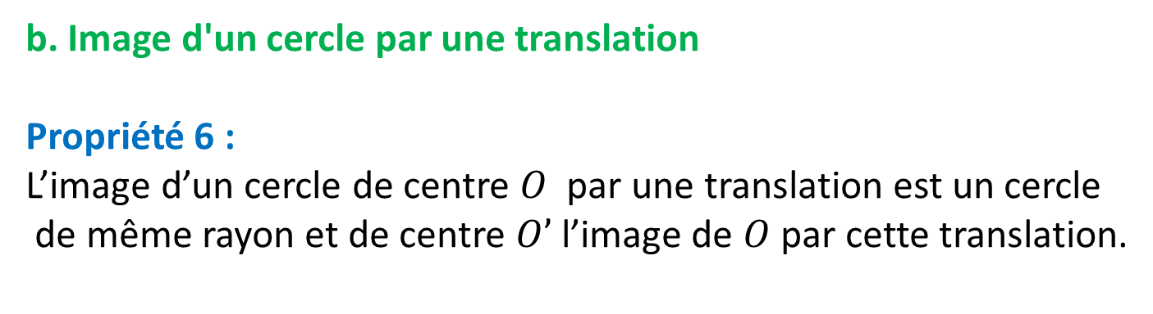
b. Image d'un cercle par une translation
Propriété 6 :
L’image d’un cercle de centre $O$ par une translation est un cercle
de même rayon et de centre $O’$l’image de $O$ par cette translation.
Exemple :
On a :
image de point
par la translation de vecteur
et
Alors
image du cercle
par la translation de vecteur

